Slide 1
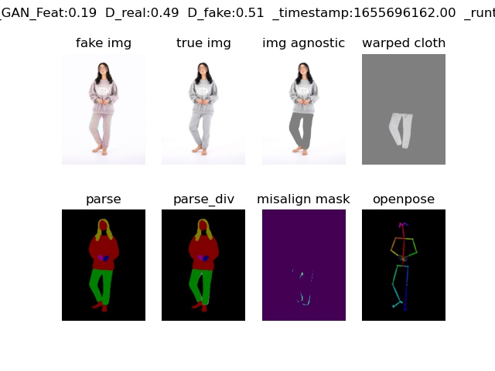
ALIAS – image generation

Slide 2
SESAME
Semantic Editing of Scenes
by Adding, Manipulating or Erasing objects

Slide 3
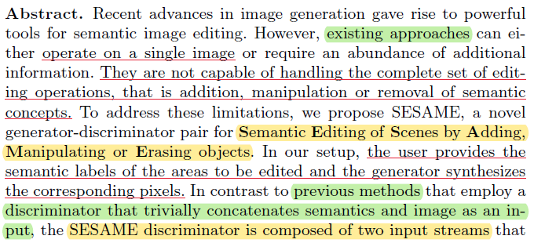
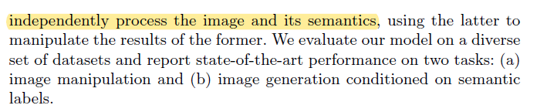
이전 연구에서는 단순히 하나의 이미지만 생성
Pixel level에서 의미론적 정보를 추가, 조정, 제거하여 이미지를 편집하는 것이 목적
SESAME discriminator는 image와 semantic를 단순 연결하는 것이 아니라 독립적으로 처리 후 semantic 결과로 image 결과 조정
Notes:
SESAME discriminator는 SPADE의 영향을 받았나?

Slide 4

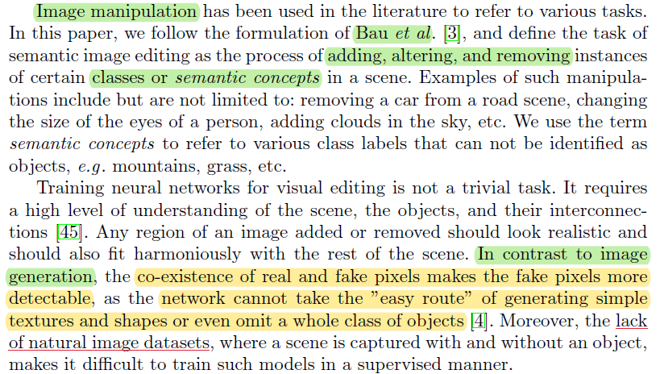
Image manipulation은 이미지에서 특정 class 또는 semantic 인스턴스를 추가, 제거, 변경하는 것을 의미
image generation과 달리 image manipulation은 real pixel을 유지해야 하면서 대응되는 texture들을 생성해야 하므로 더 어렵다.
적당한 데이터셋이 없다

Slide 5
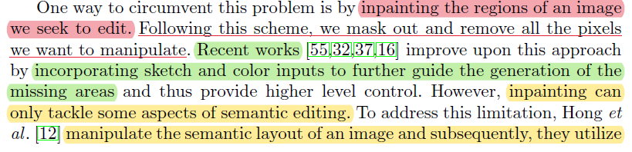
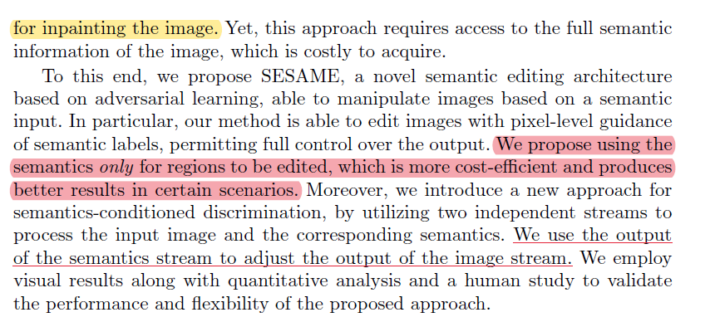
Edit할 부분을 inpaint => 수정할 부분의 pixel을 mask & 제거
Inpaint image + manipulate semantic layout
수정할 부분의 semantic layoout만 제공 => 실험적으로 더 좋음
Notes:
Layout = segment map

Slide 6
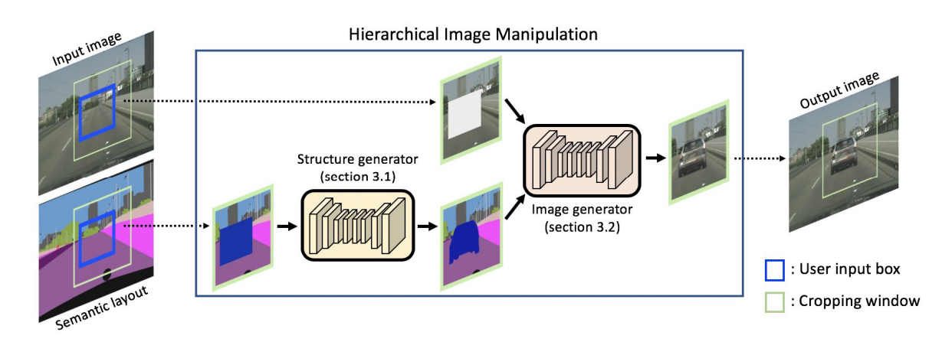
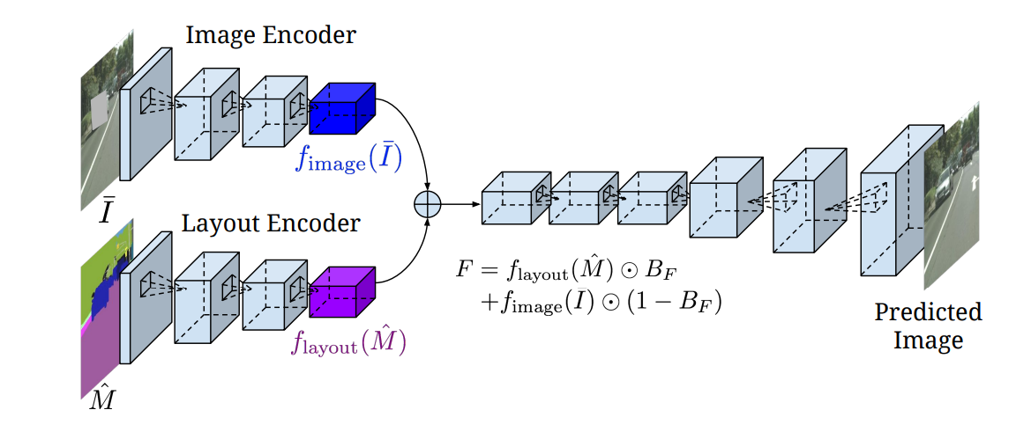
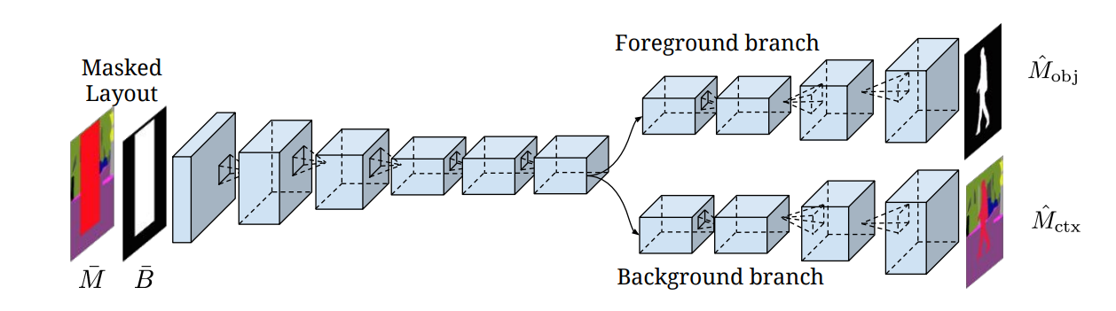
Hong et al.

Slide 7
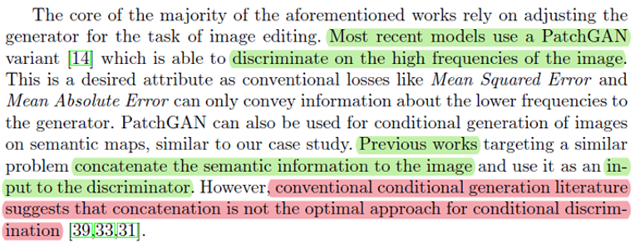
이전 연구에서true/fake image를 semantic 정보와 concatenate하여 Patch GAN discriminator의 입력으로 사용
이는 최선이 아님??

Slide 8
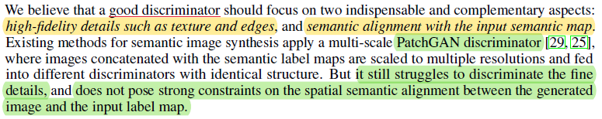
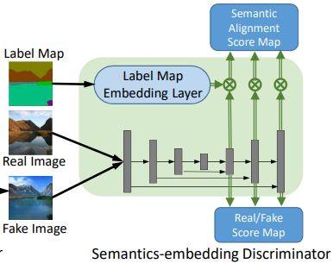
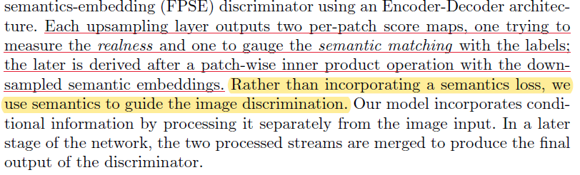
Patch GAN discriminator는 input label과 generate image간 spatial semantic alignment를 시키지 못함??
SPADE block 처럼 semantic 정보를 처리
각 upsampling layer(feature 피라미드)에서는 real/fake score와 label과 얼마나 일치하는지

Slide 9
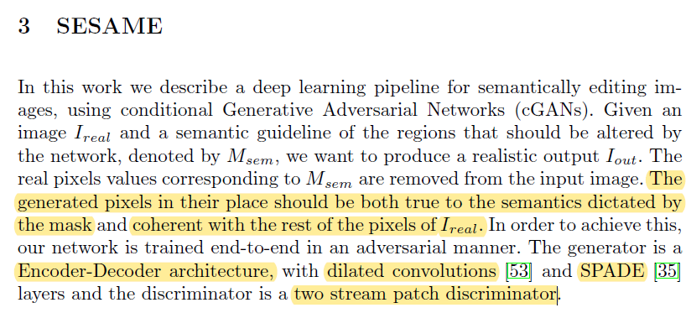
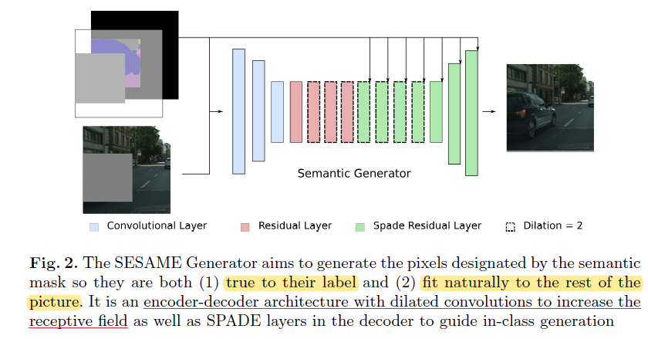
Edit 영역의 pixel은 semantic information을 따라야 하고 edit 영역이 아닌 부분은 수정 전 이미지와 일치해야 함
Encoder-Decoder 구조
Dilated convolution, SPADE layer
Two stream patch discriminator

Slide 10
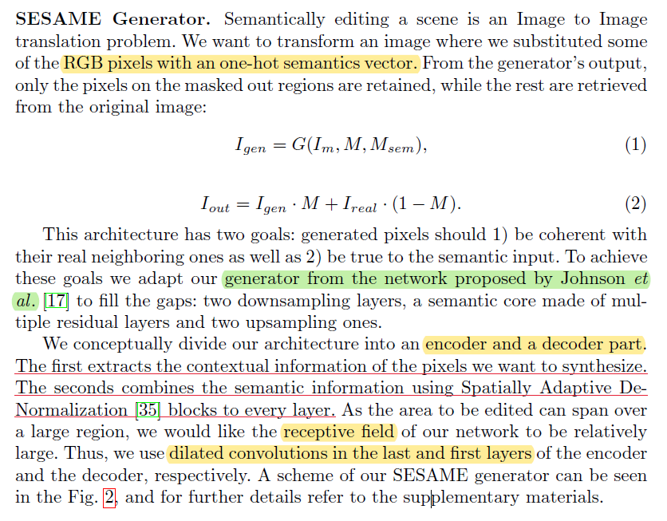
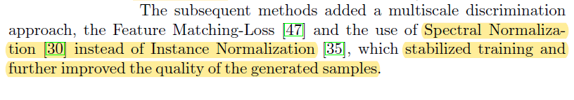
Generator 입력은 RGB color와 one-hot encoding 된 semantic vector(?)
Encoder는 contextual 정보 추출, decoder는 SPADE block으로 semantic 정보 결합
넓은 receptive field를 위해 dilated conv를 generator 양 끝단에
Instance normalization 대신 spectral normalization을 사용하여 학습을 안정화

Slide 11
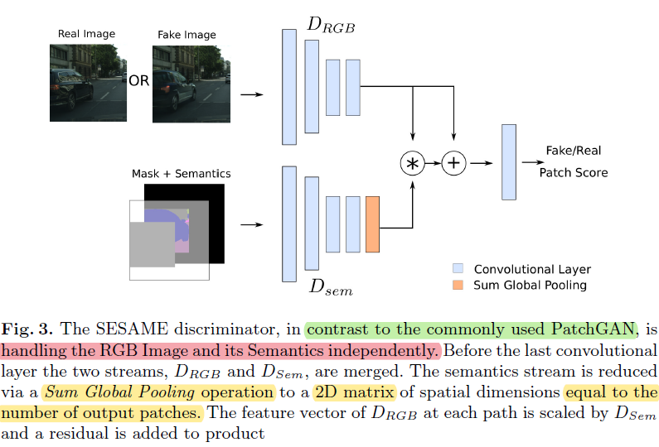

Slide 12
